Slide 1


Registro de Instituciones Educativas
Unidad de Estadística - OSEE

Slide 2

Tema 4: Informes de identificación de IIEE

Slide 3
Abreviaturas y acrónimos
DRE: Dirección Regional de Educación
GRE: Gerencia Regional de Educación
Equipo RIE: Equipo de implementación del Registro de Instituciones Educativas
IE: Institución Educativa
IIEE: Instituciones Educativas
IGED: Instancias de Gestión Educativa Descentralizada
Minedu: Ministerio de Educación
RIE: Registro de Instituciones Educativas
RSG: Resolución de Secretaría General
UE: Unidad de Estadística del Minedu
UGEL: Unidad de Gestión Educativa Local

Slide 4


Contenido
Oficio de la UGEL a la DRE.
Informe de identificación elaborado y firmado por el equipo RIE de la UGEL.
Medio de almacenamiento de archivos digitales (CD, DVD, SD o USB) conteniendo toda la información de las IIEE identificadas.
Oficio o RD de conformación del Equipo RIE.
DRE/ GRE
UGEL

Slide 5




Contenido del CD, DVD o USB
Herramienta xlRIE
Archivo zip conteniendo toda la información de las IIEE identificadas.
Versión digital de documentos
Versiones digitales (escaneado) de los actos resolutivos o documentos sustentarios, oficios de búsqueda documental y fichas de IE.

Slide 6
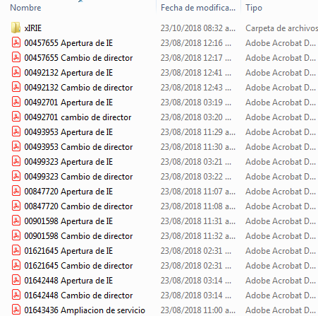
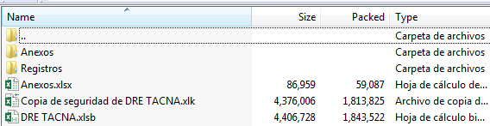
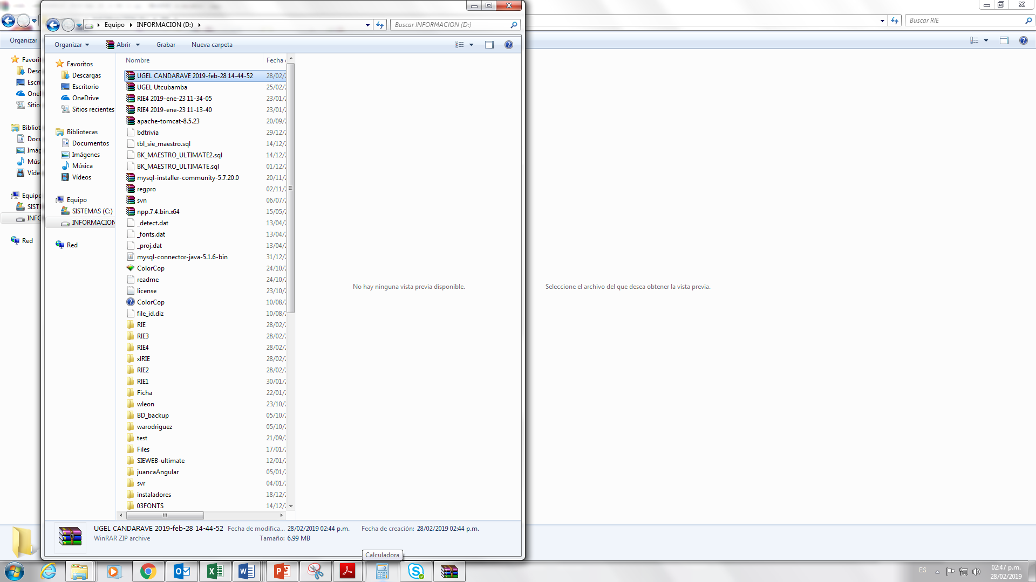
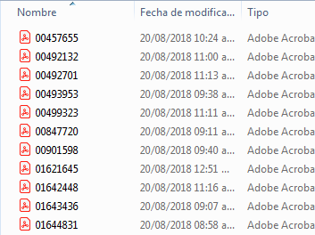

Contenido del CD, DVD o USB
xlRIE
Actos
Resolutivos
…
Oficios
Fichas de IE (pdf)

Slide 7


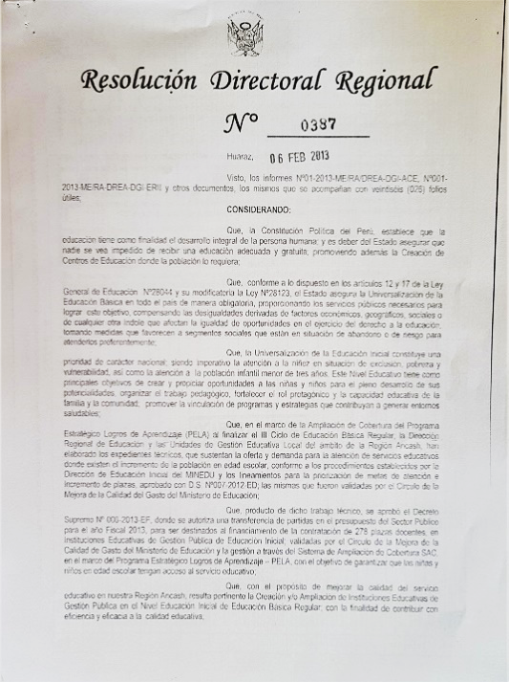

Versión digital de los actos resolutivos
Los archivos deben guardarse en formato pdf.
Debe mantenerse el tamaño original del documento. No se deben hacer reducciones.
La resolución debe garantizar que la información consignada sea legible.
Cuando el documento o acto resolutivo contenga varias páginas, todas deberán guardarse como un solo archivo.
Para documentos antiguos se recomienda usar una cámara digital para no deteriorar el documento.

Slide 8
Rotulado de archivos
Los archivos de los documentos sustentarios copiados en el medio digital de almacenamiento se rotularán usando el código temporal de IE asignado por la UE (Cod_ied_N) seguido del evento registral que es motivo de la resolución.
En caso de haber dos o más eventos registrales iguales para la misma IE podrán añadir el número 1, 2 o 3 al final del nombre, para diferenciarlos.
Cod_ied_N + Evento Registral
04187563 Apertura de IE
04187563 Ampliación de servicio
04187563 Cambio de director

Slide 9
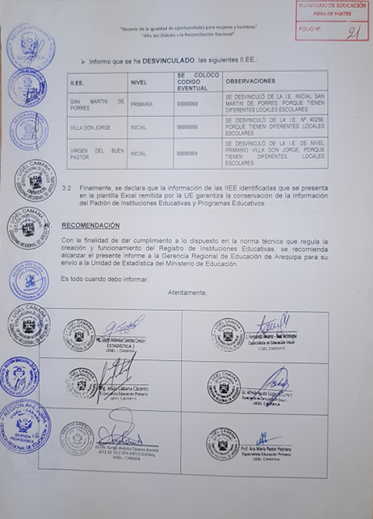


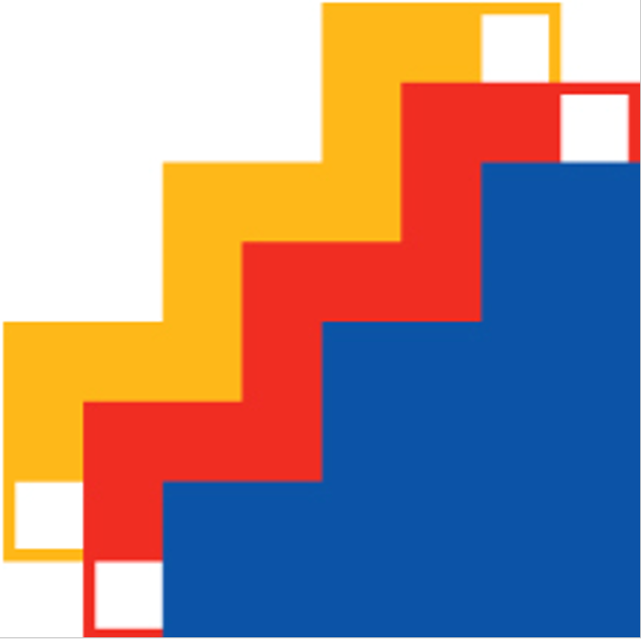
Consideraciones para el Equipo RIE
Todos(as) los miembros del equipo deben visar o firmar todas las hojas del informe, incluido los anexos.
El informe debe estar firmado por el director de UGEL o contar con un oficio suyo que lo remite a la DRE/GRE.
Todos(as) los miembros del equipo RIE deben contar con un documento que oficialice su encargo (resolución, oficio o memorándum de asignación de funciones u otro que corresponda)
Adjuntar al informe de identificación de IIEE el último documento (oficio o resolución) que comunique la conformación del equipo.

Slide 10
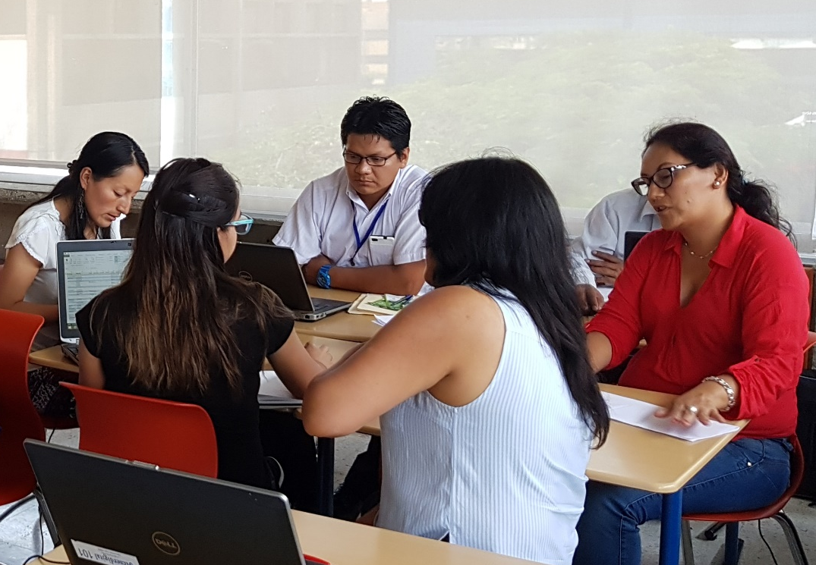
Informe de identificación (1)
Parte 1: Antecedentes
Mención a la base legal
Reseña de las acciones previas.
Parte 2: Análisis
Información de la búsqueda documental.
Información de la revisión y análisis documental y otras acciones realizadas para culminar la identificación: visitas a IIEE, consultas a otras instancias, entre otras.
Información sobre las IIEE identificadas, enviar en anexo la relación de IIEE y códigos modulares.

Slide 11

Informe de identificación (2)
Parte 2-a Búsqueda documental - Ejemplo
Con fecha 23 de marzo del 2018 se remitió el oficio 394-2018 a la Dirección Regional de Educación de Cusco solicitando las resoluciones directorales N°3400-2007, N°1299-2006 y N°0487-2006.
Asimismo, con fecha 26 de marzo se remitió el oficio 400-2018 al área de archivo general de la Ugel solicitando resoluciones de designación o encargaturas de directores de IIEE
Tipo de documento | Número de documento (N°) | Destinatario | Fecha de envío | Resultado/ Respuesta
Oficio | 394-2018 | Dirección Regional de Educación de Cusco | 23/03/18 | No se encontraron los documentos
Oficio | 400-2018 | Área de archivo – Ugel Anta | 26/03/18 | Se recibieron todas las resoluciones

Slide 12
Informe de identificación (3)
Parte 2-b Visitas a IIEE - Ejemplo
Cod_ied_N | Nombre de IE | Código de local | Fecha de visita
01231741 | 20429 LUIS ANTONIO PAREDES MACEDA | 430161 | 19/06/18
01231741 | 20429 LUIS ANTONIO PAREDES MACEDA | 742493 | 26/06/18
05660181 | CENTRO DE EDUCACIÓN TECNICO PRODUCTIVA SAN IGNACIO DE LOYOLA | 372080 | 16/07/18

Slide 13

Informe de identificación (4)
Parte 3: Conclusiones
Presentar a las IIEE que se encuentran plenamente identificadas, la relación de IIEE irá anexa al informe.
Declarar que se garantiza la conservación de la información del Padrón de IIEE.
Parte 4: Recomendación
Remitir informe a la DRE/GRE para su envío a la Unidad de Estadística del Minedu.

Slide 14

Informe de identificación (5)
Parte 5: Anexos
Anexo N° 1: Relación de IIEE identificadas en el informe impreso de la herramienta xlRIE.
Anexo N° 2: Información de los grados o años autorizados en los servicios educativos de las IIEE comprendidas en el informe. Se debe marcar con una X los grados o años autorizados (Sola para IE de Educación Básica)

Slide 15
Informe de identificación (6)
Anexo 1 - Relación de IIEE identificadas
Nro | cod_ied_N (Código temporal de IE) | Nombre de la Institución Educativa | Códigos modulares asociados
1 | 03099067 | 60128 MARIA ANTONIETA RODRIGUEZ | 0398297 0720243
2 | 03064565 | 6010132 | 0633586
3
4

Slide 16
Informe de identificación (7)
Anexo 2 - Información de los grados o años autorizados en los servicios educativos de las IIEE
Nro | Código Modular del servicio educativo | Años EBR – Nivel Inicial EBE – Nivel Inicial |  |  |  |  |  | Grados EBR – Nivel primaria y secundaria EBA – Ciclo inicial, intermedio y avanzado EBE - primaria
 |  | 0 años | 1 año | 2 años | 3 años | 4 años | 5 años | 1er grado | 2do grado | 3er grado | 4to grado | 5to grado | 6to grado
1 | 0504647 |  |  |  | X | X | X
2 | 0206383 |  |  |  |  |  |  | X | X | X | X | X | X
3

Slide 17
Evaluación de expedientes

Slide 18







Evaluación de expedientes
1) Evaluación general del informe de identificación de IIEE remitido por la UGEL o DRE/GRE
Se observa aspectos generales, sin abordar la evaluación específica de cada IE contenida en el informe.
2) Evaluación de la información de las IIEE contenidas en el informe para su incorporación en el Registro de Instituciones Educativas (RIE)
Se revisará la información de cada IE:
Correspondencia con el Padrón de Instituciones Educativas y Programas;
Calificación registral de los actos resolutivos; y,
Verificación de la suficiencia de los documentos sustentarios adjuntos.
1
xlRIE
2

Slide 19
Evaluación general del informe de identificación de IIEE (1)
Completitud: Se cumple con este criterio cuando el listado de IIEE remitido por la DRE o GRE cuenta con:
a) Oficio del director(a) o gerente regional de educación dirigido a la jefatura de la Unidad de Estadística del Minedu.
b) Informe de identificación de IIEE, junto con sus dos anexos:
  Anexo N° 1 - Detalle de IE y sus códigos modulares, emitido por la herramienta xlRIE.
  Anexo N° 2 - Detalle de los códigos modulares y los años o grados autorizados. Este anexo no se imprime desde la herramienta xlRIE, es elaborado por el equipo a partir de la información de las resoluciones. Solo para los códigos modulares de educación básica.

Slide 20
Evaluación general del informe de identificación de IIEE (2)
c) Medio de almacenamiento digital que contenga:
  La herramienta xlRIE.
  El anexo N° 1 en formato Excel.
  Las fichas de IE generadas por la herramienta en formato pdf.
  La versión digital de los documentos mencionados en el informe como parte de la búsqueda documental.
  La versión digital de los documentos que sustentan la información registrada de cada IE debidamente rotulada u ordenada de tal manera que permita identificar la IE y el evento registral. Asimismo, por lo menos, debe encontrarse los referidos a los eventos registrales de apertura de institución educativa y cambio de director

Slide 21
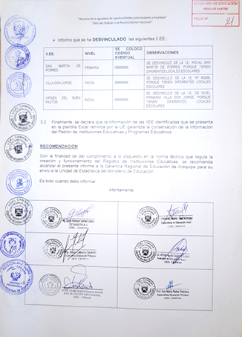
Evaluación general del informe de identificación de IIEE (3)
Formalidad: Se cumple con este criterio cuando el documento físico de informe de identificación de IIEE está:
Visado o firmado en todas sus hojas por los miembros del equipo RIE.
Firmado o por el director de UGEL, o en su defecto, remitido a la DRE/GRE con oficio del mismo.
Firmado por todos los miembros del equipo RIE.
Consistencia: Se cumple con este criterio cuando la información que se describe en el informe de identificación de IIEE y los registros de la herramienta xlRIE es coincidente y coherente en todas sus partes y entre ambos.

Slide 22
Soporte y asistencia técnica

Slide 23
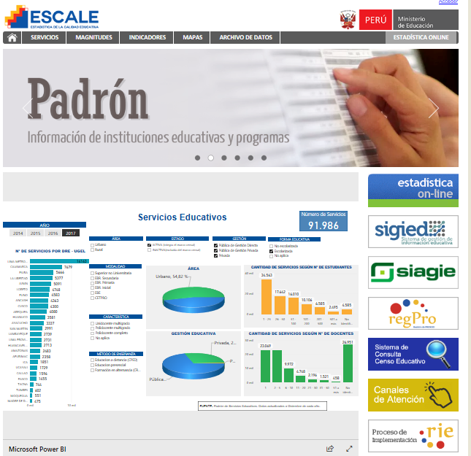
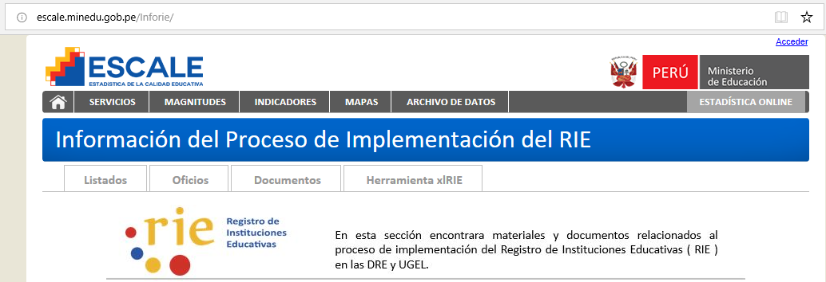



Estrategias de atención
Sección del Registro de Instituciones Educativas (RIE) en el portal ESCALE
Página web: http://escale.minedu.gob.pe/Inforie
registros01@minedu.gob.pe
(01) 6155800 Anexo: 26141
Publicación de resoluciones:
https://drive.google.com/open?id=1_9ZD4SIpcamUoMS-_gtoo9CewfcgVy4G

Slide 24
Consultas y referencias
Herramienta xlRIE
En la eventualidad de detectarse fallas de la herramienta, inconsistencias en su funcionamiento, o dificultades en su uso, el estadístico deberá comunicarse con la unidad de estadística:
 6155800 anexo 21215, 26202
 993484760
 julgarcia@minedu.gob.pe; jugarciam@gmail.com
La mejor opción es hacerlo vía correo electrónico, acompañando una captura de pantalla del evento que origina la demanda de soporte. En el “asunto” del correo colocar: xlRIE UGEL xxxxxxxxx.

Slide 25
Muchas Gracias

Slide 26
Registro de Instituciones Educativas
Unidad de Estadística - OSEE

